Slide 1
Co by kdyby?
Vol. 3 - Renesance
Janir Killman

Slide 2
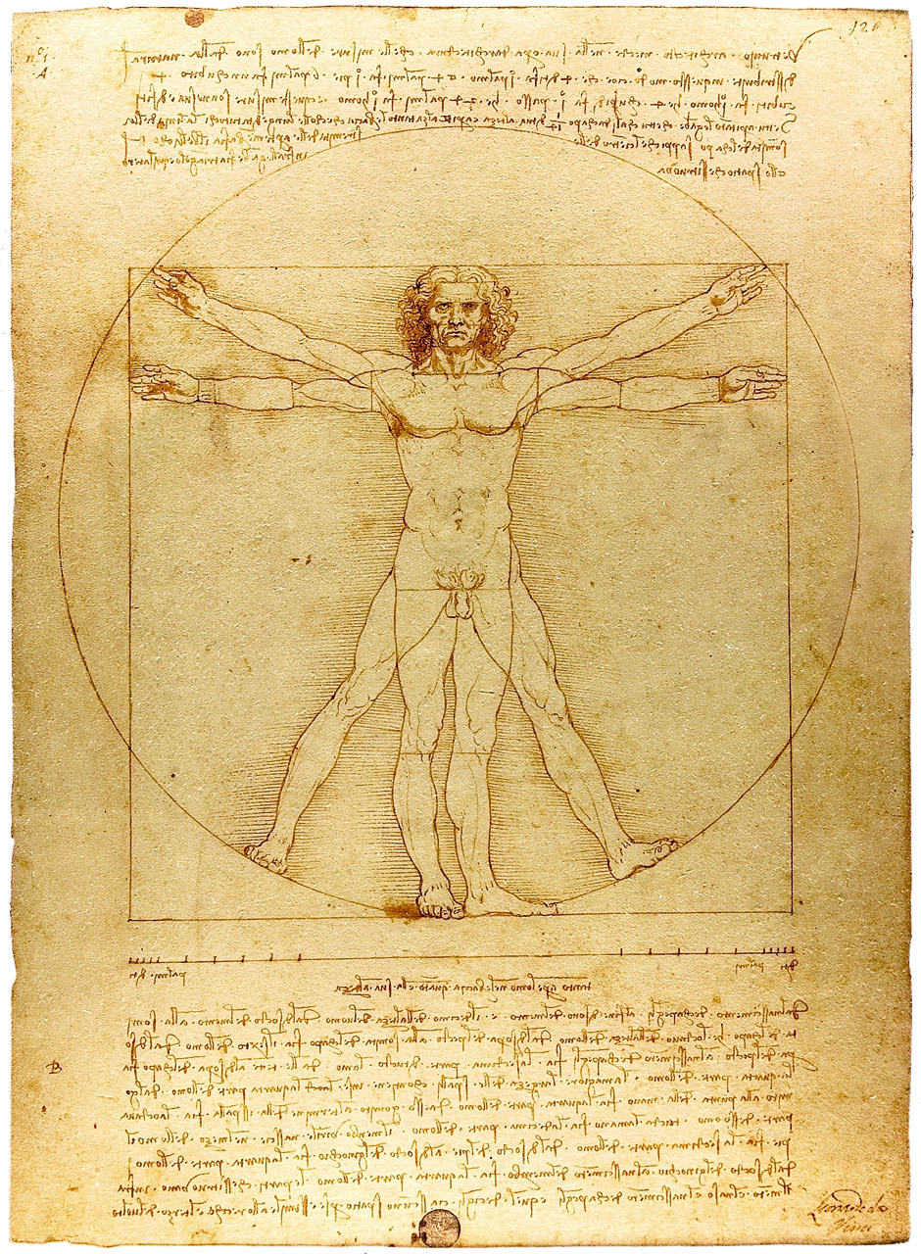
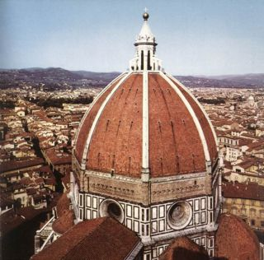
Renesance
období mezi 14. a 16. stoletím (zasahující i do 17. století)
počátek ve Florencii
šířila se postupně
do Čech přichází relativně pozdě, částečně přes Uhry

Slide 3
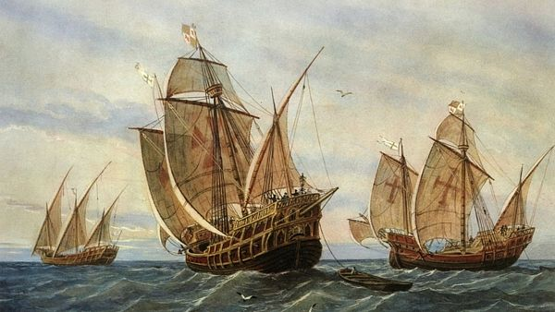
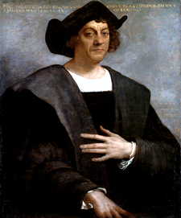
Objevení Ameriky Kolumbem
První výprava 3.8. 1492 – 4.3. 1493
Už r. 1470 navrhoval Paolo dal Pozzo Toscanelli plavbu
do Asie západním směrem

Slide 4
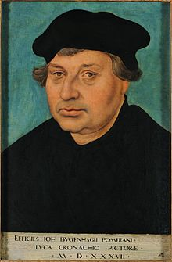
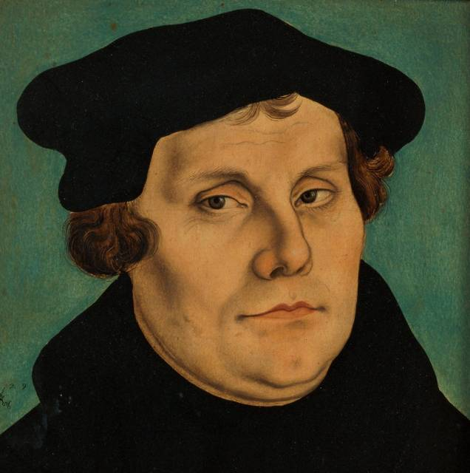
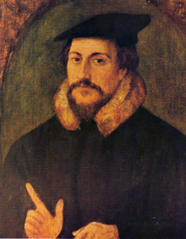
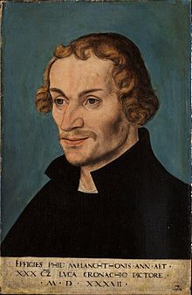
Martin Luter / Reformace
10.11. 1483 – 18.2. 1546
95 tezí – 1517 – Wittenberg
Exkomunikace Lvem X. 3.1. 1521
1530 Augsburgské vyznání, Schmalkaldská liga

Slide 5
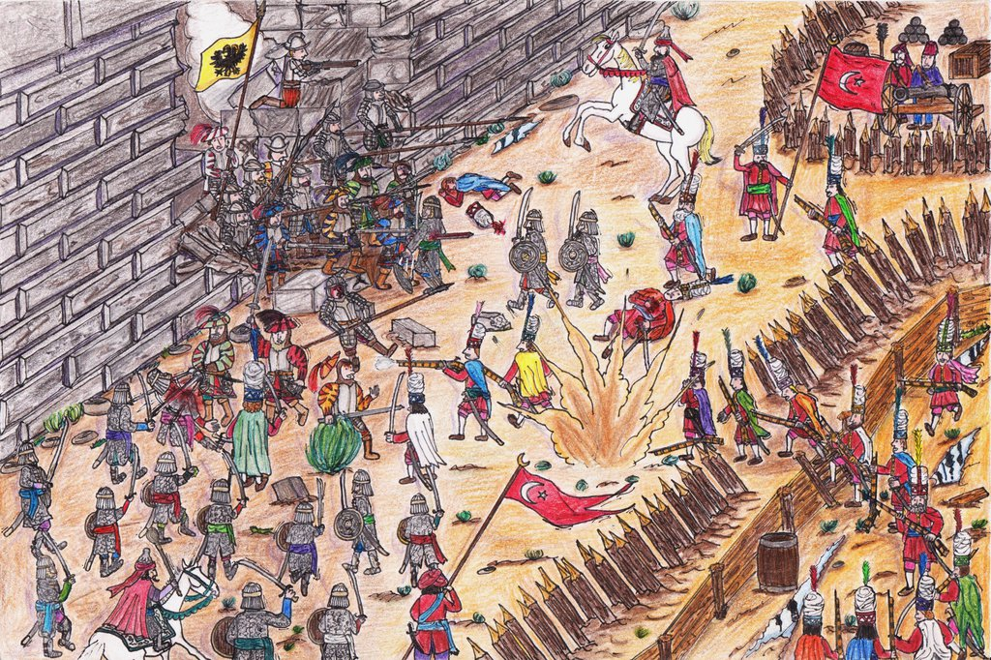
Obležení Vídně
23.9. – 14.10. 1529
Velký vezír Pargali Ibrahim Paša
140 000 vojáků a 300 děl
Mikuláš ze Salmu
26 700 vojáků a 72 děl

Slide 6
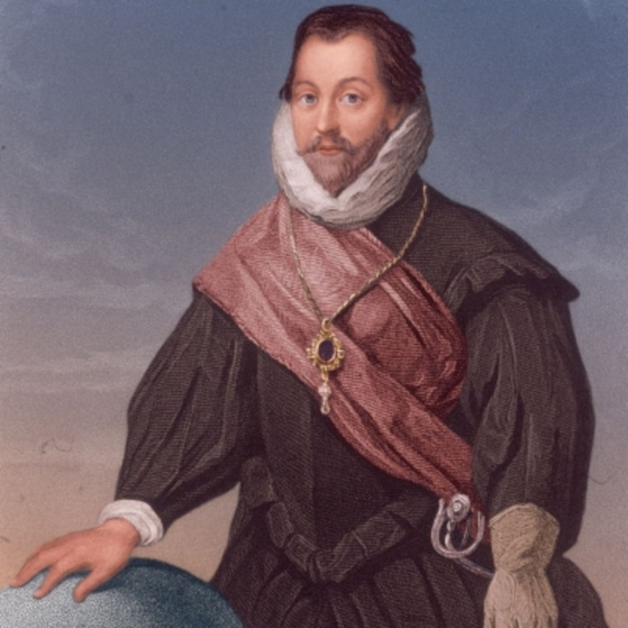
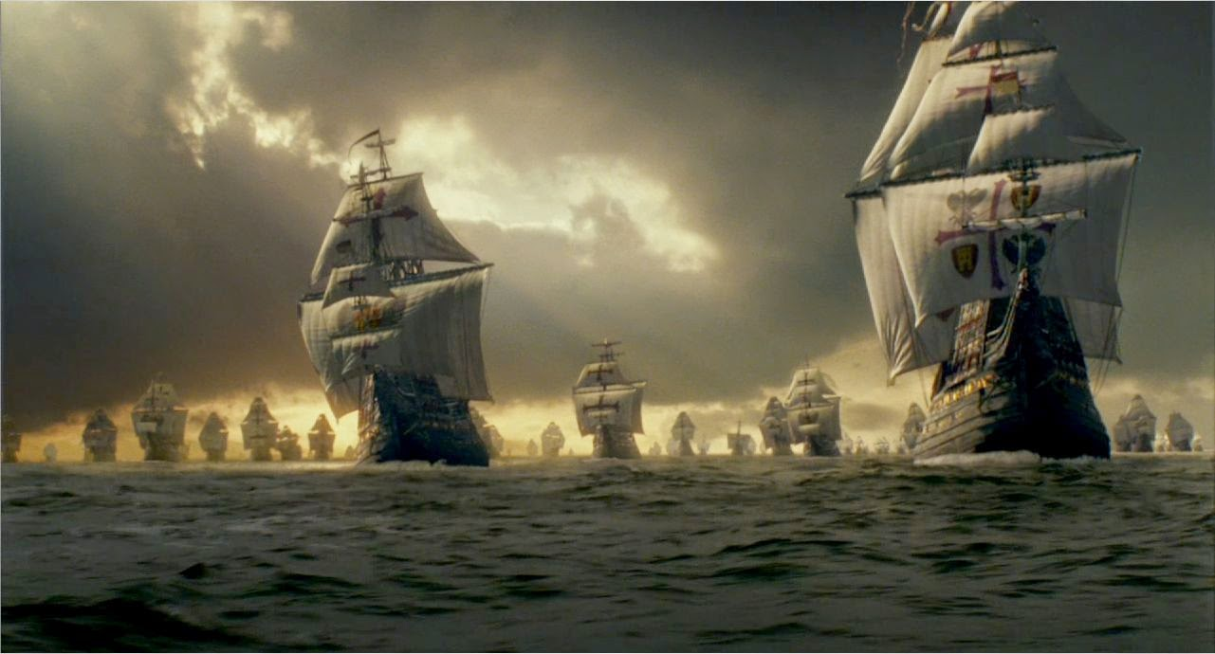
Anglo-Španělská válka
1585 – 1604
Alžběta I. x Filip II. a Filip III.
Několik pokusů o invazi do Anglie
Pokus o obsazení Portugalska
Sir Francis Drake, Sir John Hawkins

Slide 7
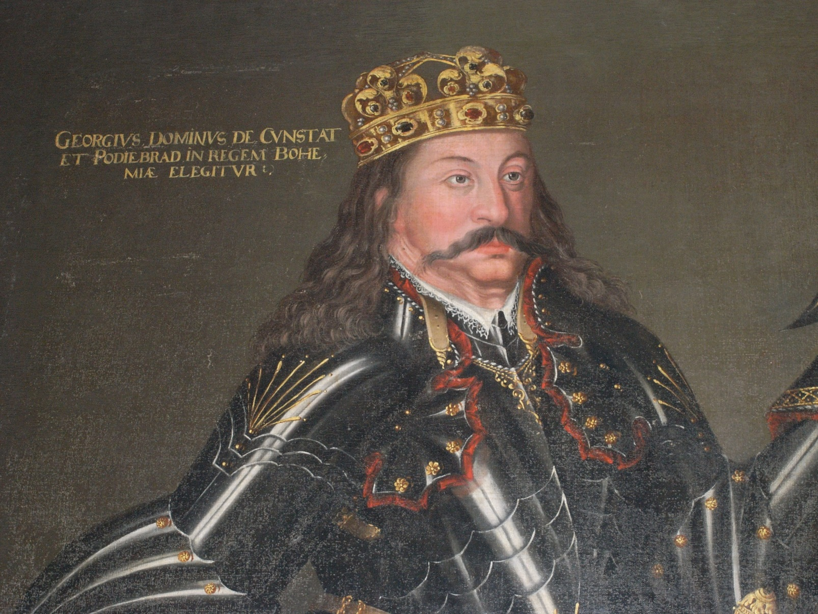
Jiří z Poděbrad
1420 – 1471 – králem od roku 1458
Nepřátelství s papežstvím
Odpor katolické šlechty zejména ve vedlejších zemích
Matyáš Korvín
4 synové

Slide 8
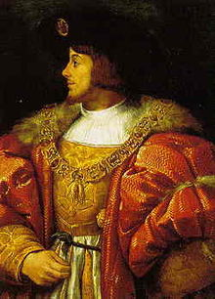
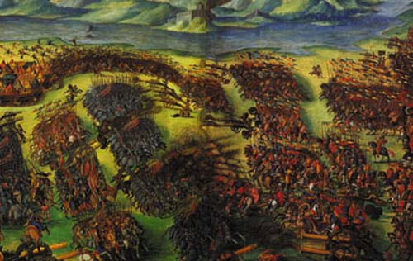
Ludvík Jagellonský
1506 – 1526 u Moháče
Problémy se šlechtou v Čechách i Uhrách

Slide 9
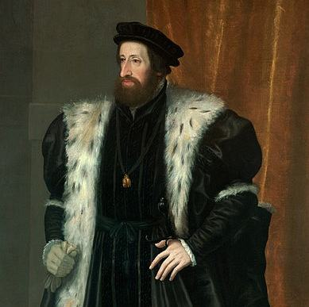
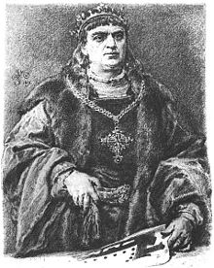
Volba Ferdinanda I. Českým králem
1526
Dědické nároky
Protikandidáti – Zikmund I. Starý, bavorská knížata
Ludvík a Vilém

Slide 10
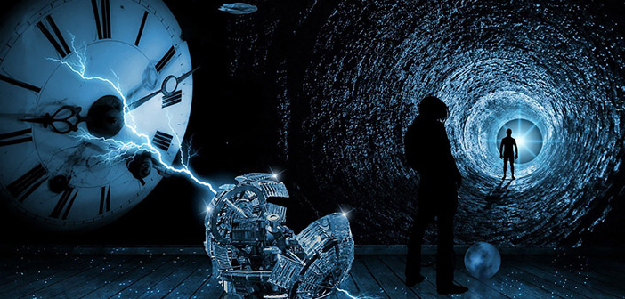
Úkoly pro cestovatele časem
Turecké vítězství v bitvě u Lepanta
Zachování Aztécké říše
Posílení vlivu a prestiže Českého království

